Slide 1
TEKNOLOGI BUDIDAYA TANPA TANAH
SOILESS CULTURE
MERCY BIENTRI YUNINDANOVA

Slide 2
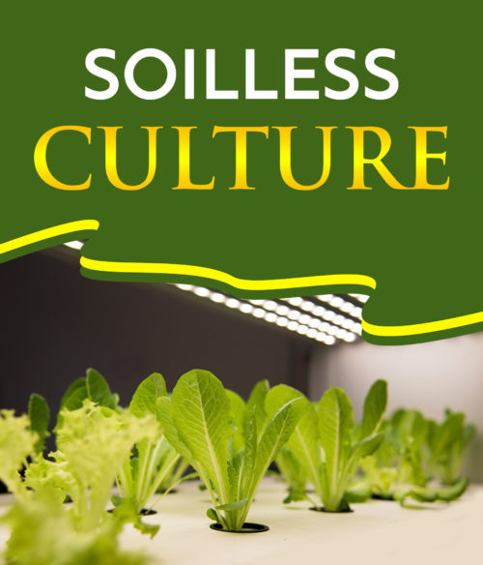
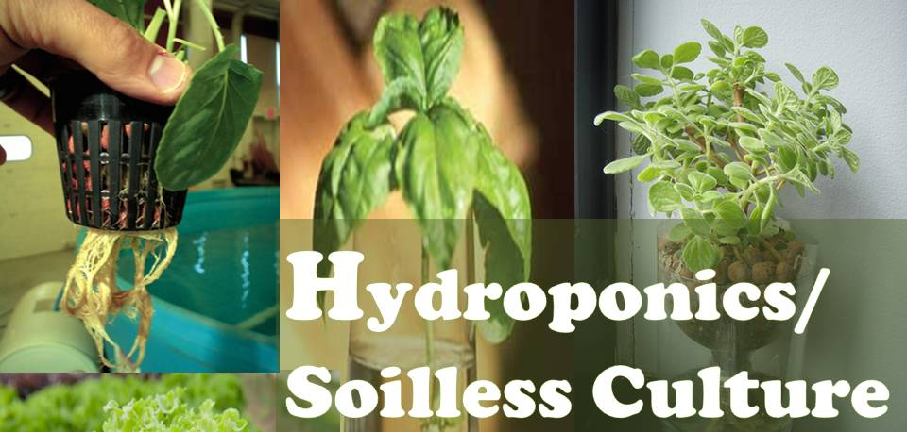

Slide 3
SOILESS CULTURE/HIDROPONIK
PENGERTIAN:
HYDRO : AIR
PHONICS : PENGERJAAN
HYDROPONICS LEBIH POPULER DENGAN SEBUTAN BERKEBUN TANPA TANAH, TERMASUK BERTANAM DALAM POT ATAU TEMPAT LAIN YANG MENGGUNAKAN AIR ATAU BAHAN POROUS LAINNYA SEPERTI GABUS, PASIR SUNGAI DSB.

Slide 4
SEJARAH HIDROPONIK
BERAWAL DARI AQUACULTURE YAKNI BERCOCOK TANAM DI DALAM AIR UNTUK UJI COBA DI LAB. FISIOLOGI TUMBUHAN.
DATA EMPIRIS MENUNJUKKAN: MENUMBUHKAN TANAMAN DALAM POT YANG BERISI AIR SELALU BERHASIL ASAL DIBERI NUTRIEN CUKUP SESUAI KEBUTUHAN TANAMAN.

Slide 5
Pengertian dan perkembngan hidroponik
Bahasa Yunani hydro (air) dan ponos (mengerjakan) : cara budidaya tanaman dengan menggunakan medium air
Perkembangan : cara budidaya tanaman dengan media bukan tanah
Sejarah : telah berkembang secara sederhana sejak zaman Babilonia dengan taman gantung dan suku Aztek dengan rakit rumput

Slide 6
Perkembangan hidroponik (lanjutan)
1600 an diketahui tanaman yang diairi dengan air berlumpur tumbuh lebih bagus dibanding air bening -> tanaman menyerap sesuatu dari air berlumpur –> nutrisi tanaman
1860 Sach 1861 Knop memperkenalkan susunan hara untuk tanaman -> nutrikultur
1925 Gericke Univ California memperkenalkan hidroponik di luar Laboratorium -> untuk tentara Amerika di samodra Pasifik

Slide 7
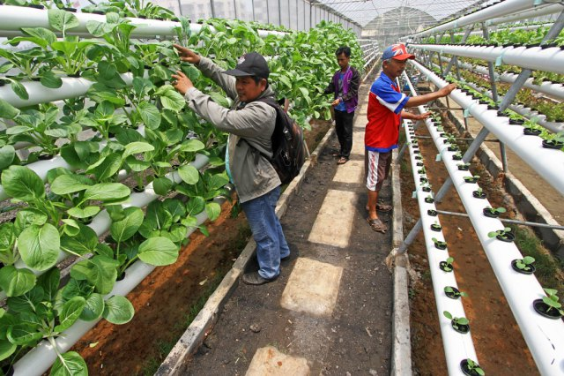

Slide 8
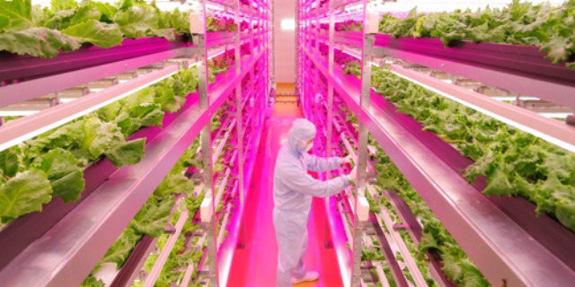
The World's Largest LED Hydroponic Farm Used to Be a Sony Factory

Slide 9
As climate change begins posing new challenges to conventional outdoor food production methods, hydroponic farming has made quick gains in popularity thanks to its space- and energy-saving design. This enormous indoor lettuce farm for example—the largest of its kind in the world—produces 10,000 heads a day in less space than a single American football field and could signal a sea change in how we get our greens.

Slide 10
This 25,000 square foot (roughly half a football field) indoor farm actually used to be a Sony semiconductor plant in Japan's Miyagi Prefecture. That is, until plant physiologist Shigeharu Shimamura set about converting it into the world's largest indoor farm illuminated by LED.

Slide 11
Using LED bulbs developed by GE, designed to produce the optimal wavelength of light that plants crave, Shimamura is able to accelerate plant growth by 250 percent. "What we need to do is not just setting up more days and nights," he said in a press release. "We want to achieve the best combination of photosynthesis during the day and breathing at night by controlling the lighting and the environment."

Slide 12
Hidroponik untuk tentara Amerika di samodra Pasifik

Slide 13
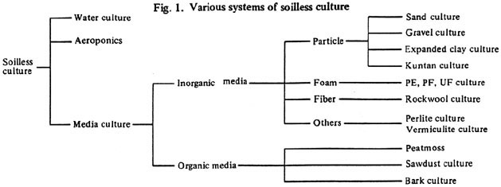

Slide 14
List of crops that can be grown on commercial level using soil-less culture

Slide 15
Various Soilless Culture media and Crops Grown

Slide 16
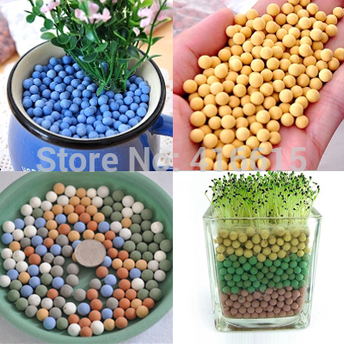
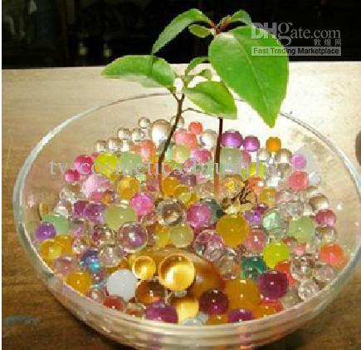

Slide 17
Saat ini berkembang di banyak negara
1980 mulai hidroponik komersial di Indonesia
Yang akan datang di angkasa luar

Slide 18
CARA PENANAMAN SISTEM AQUACULTURE BANYAK DITINGGALKAN DIGANTI CARA PENANAMAN DI ATAS MEDIA YANG PRAKTIS, MUDAH DIPEROLEH DAN DILAKSANAKAN.
TANAMAN DAPAT TUMBUH DENGAN TEKNIK HIDROPONIK ASAL DIPENUHI PERSYARATAN PERTUMBUHANNYA : SUHU, CAHAYA FOR FOTOSINTESIS; KELEMBABABAN UDARA (RELATIVE HUMIDITY) FOR MENGHAMBAT PENGUAPAN AIR.

Slide 19
PROSPEK HIDROPONIK
LAHAN PERTANIAN SEMAKIN SEMPIT
KEBUTUHAN HASIL PERTANIAN MENINGKAT
PERLUNYA PENINGKATAN PRODUKTIFITAS
TANAMAN AGAR HASIL MENINGKAT
Saat ini berkembang di banyak negara
1980 mulai hidroponik komersial di Indonesia
Yang akan datang di angkasa luar

Slide 20
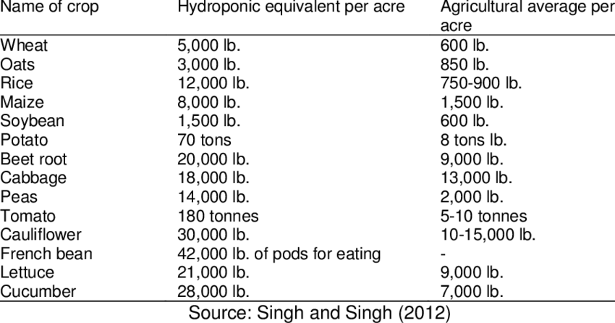
Yield Comparation

Slide 21
Hidroponik dipasir pantai

Slide 22
Hidroponik di kapal induk

Slide 23
Hidroponik di angkasa luar

Slide 24
MENGAPA HARUS HIDROPONIK?
UMUMNYA ORANG BERTANAM DENGAN MENGGUNAKAN TANAH.
HIDROPONIK TIDAK LAGI MENGGUNAKAN TANAH, HANYA DIPERLUKAN AIR YANG DITAMBAH NUTRIEN SEBAGAI SUMBER MAKANAN BAGI TANAMAN.

Slide 25
DASAR KEBUTUHAN TANAMAN AIR, MINERAL, CAHAYA DAN CO₂
DENGAN MENYEDIAKAN AIR DAN NUTRIEN KEBUTUHAN TANAMAN TERCUKUPI
CAHAYA DAN CO₂ MELIMPAH DI UDARA.
KEBERADAAN TANAH SEBENARNYA TIDAK MENJADI HAL YANG MUTLAK DIPERLUKAN.
PENANAMAN SECARA HIDROPONIK BANYAK KEUNGGULANNYA DIBANDINGKAN DENGAN SISTEM PENANAMAN DI TANAH.

Slide 26
PENANAMAN SECARA HIDROPONIK
BERSIH, KONDISI STERIL
NUTRIEN YANG DIBERIKAN DIGUNAKAN SECARA EFISIEN OLEH TANAMAN
NUTRIEN YANG DIBERIKAN SESUAI DENGAN YANG DIPERLUKAN TANAMAN KARENA TIDAK ADA ZAT LAIN YANG MUNGKIN DAPAT BEREAKSI DENGAN NUTRIEN
4. TANAMAN BEBAS DARI GULMA

Slide 27
5. TANAMAN LEBIH JARANG TERSERANG HAMA DAN PENYAKIT
PERTUMBUHAN TANAMAN LEBIH TERKONTROL
TANAMAN DAPAT BERPRODUKSI TINGGI BAIK KUANTITAS DAN KUALITAS
8. PERTANIAN HIDROPONIK BERCIRI :
LAHAN YANG DIPERLUKAN SEMPIT
KESUBURAN DAPAT DIATUR
NILAI JUALNYA TINGGI

Slide 28
PENANAMAN DI TANAH
TIDAK BERSIH, TIDAK STERIL
PENGGUNAAN NUTRIEN OLEH TANAMAN TIDAK EFISIEN
NUTRIEN YANG DIBERIKAN DAPAT BEREAKSI DENGAN ZAT YANG MUNGKIN TERDAPAT DI DALAM TANAH
GULMA SERING TUMBUH DI TANAH
TANAMAN SERING TERSERANG HAMA DAN PENYAKIT

Slide 29
PERTUMBUHAN TANAMAN KURANG DAPAT TERKONTROL
KUANTITAS DAN KUALITAS PRODUKSI TANAMAN KURANG
PERTANIAN DENGAN TANAH BERCIRI:
LAHAN YANG DIPAKAI LEBIH LUAS
MENGANDALKAN UNSUR HARA TANAH
NILAI JUALNYA RELATIF RENDAH DIBANDING DENGAN HIDROPONIK.

Slide 30
LATAR BELAKANG PROSPEK USAHA HIDROPONIK
PENYESUAIAN SELERA KONSUMEN PERKOTAAN:
KONSERVATIF
MENCARI SESUATU YANG BARU
VARIATIF
RASIONAL
BAGAIMANA DAYA BELI KONSUMEN, TINGKAT SOSIALISASI PRODUK, PENDIDIDKAN KONSUMEN

Slide 31
KECENDERUNGAN KOSUMEN PANGAN PERKOTAAN SAAT INI:
MENCARI PRODUK YANG MEMILIKI NILAI TAMBAH TERHADAP MANFAAT KESEHATAN (TERMASUK SANITASI PENGELOLAAN HINGGA PASCA PANEN), BERPENAMPILAN MENARIK, DAN HARGA YANG RASIONAL

Slide 32
MENGAPA DIPILIH PRODUK HIDROPONIK
(DARI PANDANGAN PASAR)?
KONTINYITAS LEBIH TERJAGA
KUALITAS LEBIH BAIK:
PRODUK LEBIH SERAGAM
RASA, AROMA, DAN BENTUK LEBIH BAIK.

Slide 33
KARAKTERISTIK PRAKTISI HIDROPONIK:
DILAKSANAKAN SERIUS ATAU BERUSAHA SERIUS SEBAGAI APLIKASI TEKNOLOGI PRODUKSI DALAM MENJALANKAN USAHA AGRIBISNIS HORTIKULTUR YANG DITEKUNI DALAM MENJAWAB PELUANG BISNIS (KOMPETENSI DALAM BISNIS TSB.)
HOBBY (KEINGINAN/KEGEMARAN KARENA TEKNOLOGI ATAU KARENA OBYEK)
DALAM POSISI BISNIS PELUANG (SITUASIONAL)

Slide 34
MENGAPA PRAKTISI HORTIKULTURA ADA YANG BELUM MENGGUNAKAN HIDROPONIK SEBAGAI PILIHAN:
KETERBATASAN INFORMASI DAN PENGETAHUAN
KETERBATASAN SUMBERDAYA
SKALA EKONOMI USAHA (INTERNAL DAN EKSTERNAL)
MASIH ADANYA KEKUATIRAN DENGAN KESEIMBANGAN KESINAMBUNGAN USAHA DAN BELUM YAKIN DENGAN PARADIGMA BISNIS PERTANIAN.

Slide 35
SEGMEN PASAR HIDROPONIK
KONSUMEN MENENGAH KE ATAS
SUPERMAKET
FRESH FRUIT DAN VEGETABLES COUNTER
EKSPOR.

Slide 37
Limitation Of Soilless Culture
Despite of many advantages, soilless culture has some limitations (Sonneveld, 2000).
Application on commercial scale requires technical knowledge and higher initial capital expenditure.
This will be further high if the soilless culture is combined with controlled environment agriculture (Sonneveld, 2000

Slide 38
Limitation Of Soilless Culture
High degree of management skills is necessary for solution preparation, maintenance of pH and Ec, nutrient deficiency judgment and correction, ensuring aeration; maintenance of favourable condition inside protected structures, etc.
Great care is required with respect to plant health control.
Finally energy inputs are necessary to run the system (Van Os et al., 2002).

Slide 40
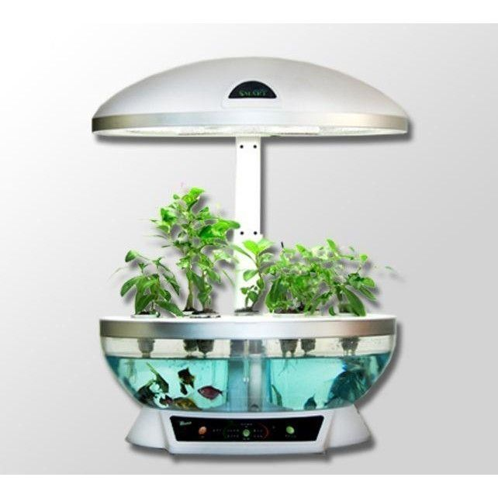
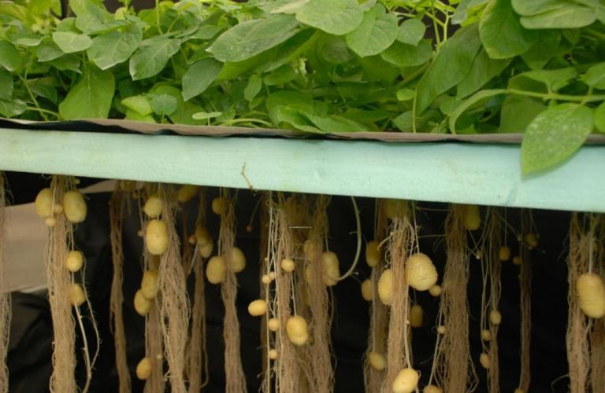
Limitation Of Soilless Culture
Considering the significantly high cost, the soil-less culture is limited to high value crops of the area of cultivation.

Slide 41
TERIMA KASIH

